Slide 1
La validation des acquis de l’expérience en France : situation de la VAE, principales évolutions législatives, évolution de la validation en entreprise jeudi 12 mai 2017

Slide 2
La VAE « à la française »
Quelques chiffres et constats
Les évolutions législatives marquantes
L’AFPA, agence du ministère du travail pour la VAE et le Titre professionnel
La VAE en entreprise : une action d’envergure avec Orange FT
Le projet 7 000 VAE collective pour les demandeurs d’emploi : un projet ambitieux de l’Etat
L’évaluation de la politique publique de VAE

Slide 3




Qu’est-ce que la VAE en France ?
Toute personne quels que soient son âge, nationalité, statut, niveau de formation
1 an d’expérience en rapport direct avec la certification visée
diplôme, un titre ou une certification privée…
Notes:
Toute personne, quels que soient son âge, sa nationalité, son statut et son niveau de formation, qui justifie d’au moins 1 an d’expérience en rapport direct avec la certification visée, peut prétendre à la VAE.
Cette certification qui peut être un diplôme, un titre ou un certificat de qualification professionnelle doit être inscrite au Répertoire national des certifications professionnelles (RNCP).

Slide 4
Un parcours en 9 étapes
Information auprès d’un point relais conseil (PRC)
Obtention du financement
Constitution et transmission du livret de recevabilité (livret 1)
Constitution et transmission du livret 2 (ou autres modalités d ’évaluation)
Avis de recevabilité
Choix de l’organisme accompagnateur
Entretien avec le jury
Notification de la décision du jury
Obtention de la certification
Notes:
Les PRC sont pilotés par les CR intégrés au sein de structures telles que les agences locales pour l’emploi, les missions locales, les rectorats (DAVA), les centres d’information et d’orientation… + dispositifs internes mis en place par les ministères certificateurs sur leur offre de certification.
Financement: OPCA, OPACIF, Pôle emploi, conseil régional
Livret 1 : présentation générale des emplois et activités + pièces justificatives
L’accompagnateur peut être l’organisme certificateur ou un prestataire public ou privé
Dans l’accompagnement : assistance à la recherche de financement si formation complémentaire nécessaire, aide méthodologique pour la constitution du dossier de validation, préparation à l’entretien et à la mise en situation le cas échéant

Slide 5



Les chiffres de la VAE en France
307 000 personnes certifiées en 12 ans
Une forte proportion de femmes et plus de personnes en activité que de demandeurs d’emploi
2014
1 600 certifications disponibles
Notes:
Etude DARES réalisée auprès des ministères certificateurs
307 000 personnes certifiées par la VAE en 12 ans
En 2014 : 62 300 dossiers recevables, 42 700 candidats présentés, 25 700 candidats certifiés (certification totale). Chiffres en baisse depuis 2011
Les femmes (73%) et les personnes occupant un emploi (70%) restent majoritaires
Sur 1 600 certifications disponibles (hors enseignement supérieur et culture) un peu plus de la moitié ont été présentées.
La moitié des candidats se concentre sur une dizaine de certifications (principalement affaires sociales et éducation). 70% des candidats visent un diplôme de niveau 3 ou 4.

Slide 6
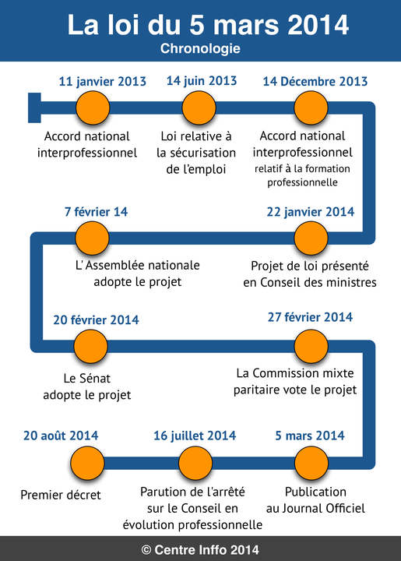

Les grandes évolutions législatives
La loi du 5 mars 2014 relative à la formation
La loi Travail dite « El Khomry » du 8 août 2016
Notes:
Les périodes d’activité de natures différentes peuvent être prises en compte sur une même période (activité salariée non salariée, bénévole, volontariat)
Durée minimale d’activité requise pour l’éligibilité à une VAE réduite à un an
Possibilité de prendre en compte les périodes de formation initiale ou continue en milieu professionnel (la durée de ces activités doit être inférieure à la durée des activités réalisées hors formation)
Les parties de certification sont acquises définitivement. Le candidat peut s’en prévaloir si le référentiel de la certification visée reste inchangé ou s’il prévoit des correspondances avec ces parties de certification
Information-orientation : les régions mettent en place un réseau de centres de conseil sur la VAE; dans les entreprise de + de 50 salariés, un accord d’entreprise peut déterminer des modalités de promotion de la VAE auprès des employés
La notification de recevabilité peut comporter des recommandations relatives aux formations complémentaires correspondant aux formations obligatoires requises par le référentiel de certification ou l’acquisition d’un bloc de compétences manquant dans le parcours du candidat
Entretien professionnel : il doit comporter des informations relatives à la VAE
Financement : Depuis la loi du 5/3/2014, les prestations d’’accompagnement des DE sont financées par les conseils régionaux. Cette même loi prévoit le financement de la VAE dans le cadre du compte personnel de formation (17 000 dossiers depuis sa création).
Accompagnement à la VAE : c’est la région qui organise l’accompagnement. Elle peut contribuer au financement de projets collectifs de VAE

Slide 7
Les périodes d’activité de natures différentes peuvent être prises en compte sur une même période (activité salariée non salariée, bénévole, volontariat)
La durée minimale d’activité requise pour l’éligibilité à une VAE est réduite à un an
Possibilité de prendre en compte les périodes de formation initiale ou continue en milieu professionnel (la durée de ces activités doit être inférieure à la durée des activités réalisées hors formation)
Les parties de certification sont acquises définitivement. Le candidat peut s’en prévaloir si le référentiel de la certification visée reste inchangé ou s’il prévoit des correspondances avec ces parties de certification
Les régions mettent en place un réseau de centres de conseil sur la VAE;

Slide 8
La notification de recevabilité peut comporter des recommandations relatives aux formations complémentaires correspondant aux formations obligatoires requises par le référentiel de certification ou l’acquisition d’un bloc de compétences manquant dans le parcours du candidat
L’entretien professionnel doit comporter des informations relatives à la VAE
Les prestations d’’accompagnement des DE sont financées par les conseils régionaux. Le financement de la VAE est prévu dans le cadre du compte personnel de formation (17 000 dossiers depuis sa création).
Ce sont les régions qui organisent l’accompagnement. Elles peuvent contribuer au financement de projets collectifs de VAE

Slide 9
L’engagement de l’AFPA sur la VAE du titre professionnel
Orientations méthodologiques
Outillage des prestations
Co-portage de projets innovants telle que la VAE collective
Présentation au titre professionnel de 2 à 3 000 candidats par an
Formation des acteurs internes
Mise en œuvre de services d’information et d’accompagnement via un réseau d’une centaine de « référents VAE » avec une couverture nationale
Missions de service public auprès du ministère du travail
Mise en œuvre de la VAE du Titre professionnel

Slide 10
Un projet de VAE collective en entreprise 2010-2015
Un projet à fort enjeu pour le groupe et un portage stratégique au plus haut niveau
Un financement intégral de l’opération par le groupe
Des actions sur des métiers prioritaires en forte évolution, autour de la relation client
AFPA
ORANGE - FT
Une organisation et un pilotage rigoureux
Une couverture géographique nationale
Un outillage dédié réalisé par l’AFPA pour chacune des étapes
Plusieurs centaines de candidats chaque année
Un portage du ministère certificateur
Des plans de communication Orange et AFPA
Notes:
Valoriser le métier des TICs,
Impulser la mobilité interne vers ces métiers prioritaires
Agir de manière visible et concrète dans le cadre de la refondation sociale
Apporter une reconnaissance professionnelle et personnelle aux TICs
Favoriser l’évolution professionnelle mais sans engagement du Groupe en terme de promotion, de rémunération et de mobilité

Slide 11
Un projet ambitieux : une démarche intégrée pour 7 000 VAE pour la qualification et l’emploi en 2016
Une mesure qui s’inscrit dans le cadre du plan « 500 000 » avec des principes directeurs :
Un processus assoupli
Possibilité de formations complémentaires
Parcours de 6 mois maxi
Un lien opérationnel étroit entre Pôle Emploi et l’AFPA
Outillage simple et pérenne
Traçabilité simple et partagée
Accompagnement visant un retour rapide à l’emploi
L’identification des publics éligibles
Demandeurs d’emploi éligibles à la VAE
Publics à la recherche d’emploi gérés par PE
Notes:
Plan 500 000 : Un des enjeux de notre modèle social, « c’est d’offrir de nouvelles chances à tous. Je rappelle qu’un million de chômeurs n’ont aujourd’hui pas le niveau du bac, 700.000 pas celui du CAP. J’ai donc annoncé un programme de formation pour 500.000 demandeurs d’emploi, soit un doublement par rapport à 2015
L’enjeu, c’est de pourvoir les emplois disponibles et qui ne trouvent pas preneurs faute de personnel qualifié en nombre suffisant
L’enjeu, c’est de saisir les nouvelles opportunités liées aux secteurs en expansion : le numérique, la transition énergétique mais aussi, les activités traditionnelles pour lesquelles la demande en emplois qualifiés est croissante, l’aéronautique, le bâtiment, la sécurité, le tourisme, le service à la personne… »
Sont plus particulièrement visés :
Les jeunes d’un niveau infra 3
Les bénéficiaires de contrats aidés
Les personnes issues des quartiers prioritaires au titre de la politique de la ville
Démarrage projet en septembre 2016. Près de 1500 ateliers d’information organisés par PE/AFPA. Plus de 100 000 personnes invitées

Slide 12
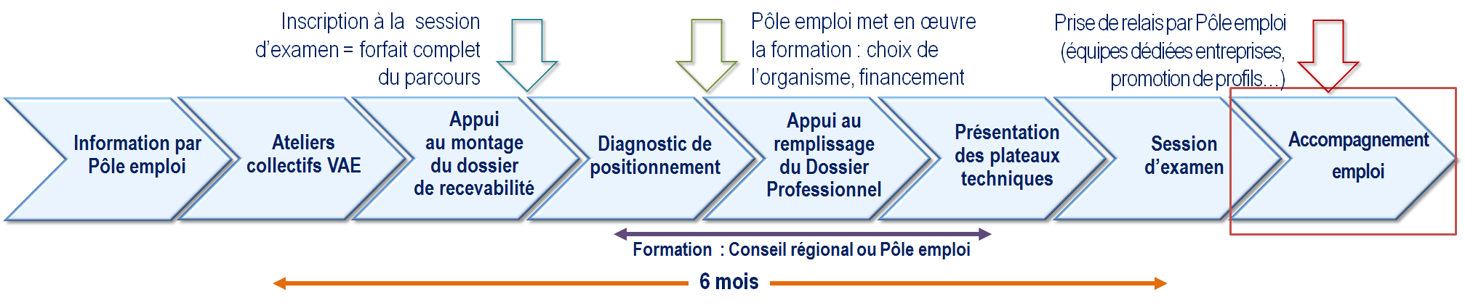
Un projet ambitieux : une démarche intégrée pour 7 000 VAE pour la qualification et l’emploi en 2016
Le parcours du candidat
A fin mars 2017 : plus de 19 000 personnes présentes aux ateliers. Près de 6 000 d’entre elles ont choisi de s’inscrire dans la démarche. Plus de 4 000 dossiers envoyés aux services de l’Etat. Nous prévoyons l’inscription de 6 600 candidats à des sessions de certification d’ici le 30 juin 2017.
Notes:
Les chiffres clés : plus de 100 000 personnes invitées, 19 000 personnes présentes aux ateliers. Près de 6 000 inscrites dans la démarche. Plus de 4 000 dossiers envoyés pour obtention de recevabilité et près de 4 000 dossiers recevables. Projet se termine le 30 juin 2017.
86% des dossiers déposés sont recevables.
La totalité des candidats se concentrent sur 10 certifications, toutes du secteur tertiaire avec en hit parade les titres professionnels Assistante de vie aux familles, secrétaire assistante et vendeur conseil en magasin (50% des candidats).
L’étape de positionnement des candidats a révélé des besoins en formation pour 59% d’entre eux. Pour 18% des candidats, il s’agissait d’une formation visant un bloc de compétences.

Slide 13
Evaluation de la politique publique de la VAE en France
Efficacité
Gouvernance
Dispositif de gestion
Equité d’accès sur les territoires
Adaptation aux besoins des bénéficiaires
Notes:
Son efficacité
L’efficience de ses dispositifs de gestion
La gouvernance de cette politique
L’équité d’accès d’un point de vue territorial et sectoriel
L’adaptation de la VAE aux besoins des potentiels bénéficiaires et la qualité des dispositifs d’accompagnement aux demandeurs d’emploi

Slide 14







Enquête auprès de dirigeants d’entreprises
Notes:
Enquête réalisée par TNS Sofres en juin 2016 auprès de 1 400 dirigeants d’entreprise, par téléphone et sur le lieu de travail.
Malgré une bonne notoriété (66%) et une bonne image (86%), le recours au dispositif de VAE reste faible (8% de l’échantillon). Seules 0,6% de ces entreprises ont eu recours à une démarche collective.
Les répondants font preuve d’un certain scepticisme concernant les bénéfices pour l’entreprise d’une démarche de VAE. Un tiers d’entre eux estime que les bénéfices sont inexistants, et un cinquième n’est pas directement en mesure de les évaluer.
Simplifier les démarches afin de rendre la VAE plus accessible apparaît comme une priorité, devant l’attente d’informations et le besoin de suivi
La VAE est connue au moins de nom par les deux tiers (66%) des personnes interrogées et la moitié (53%) déclare voir précisément de quoi il s’agit.
Les interlocuteurs travaillant dans de grandes entreprises connaissent davantage la VAE que ceux issus des plus petites.
La VAE est connue en premier lieu par le bouche à oreille (28%) et les médias (16%). Les canaux institutionnels comme les CCI (6%), les OPCA (1%), les services de l’Etat (1%), ou la région (moins de 1%), ne sont pas ou peu cités en tant que vecteur de notoriété de la VAE.
Le dispositif est positivement perçu par les dirigeants (86% en ont une bonne image), bien que l’utilité pour les entreprises soit un peu moins reconnue que celle pour les salariés (76% considèrent la VAE utile pour les entreprises vs. 91% utile pour les salariés). La VAE est perçue comme un dispositif complexe (64%) et certains points restent peu connus : 65% des répondants ignorent qu’il suffit de fournir des bulletins de salaire pour prouver une activité passée, 59% que l'expérience du candidat ne doit pas forcément couvrir toutes les compétences du diplôme visé, 52% qu’il ne faut pas forcément passer un examen écrit.
Dans la pratique, le recours à la VAE reste limité. Peu d’entreprises y ont eu recours (11% de ceux qui connaissent la VAE, soit 8% de l’échantillon au global) et les démarches sont principalement individuelles. Les démarches collectives de VAE restent rares (7% des entreprises qui ont eu recours à la VAE, soit 0,6% de l’échantillon au global).
Ce sont principalement les salariés qui insufflent la démarche (dans 82% des cas), les entreprises étant beaucoup moins enclines à se lancer dans une VAE (l’entreprise est à l’origine de la démarche dans 29% des cas). En effet, le bénéfice pour l’entreprise n’est pas toujours clairement perçu : Même quand la démarche est initiée par l’entreprise, les dirigeants déclarent le faire en premier lieu pour le bénéfice du / des salarié(s), à 67%, et dans une moindre mesure pour l’entreprise (32%). Pour autant, les personnes interrogées qui ont déjà expérimenté la VAE se disent largement prêtes (87%) à recommander le dispositif auprès de leurs homologues. Et les attentes d’amélioration restent limitées et assez générales, en premier lieu une demande de simplification des démarches (33%).

Slide 15


Conclusions et recommandations de l’évaluation
Une grande estime pour le dispositif mais sa stagnation, tous certificateurs confondus
Une gouvernance et un pilotage perfectible
La mise en place d’un comité interministériel avec une priorité : la simplification
Une amélioration des dispositifs d’information
L’utilisation et la valorisation de la VAE partielle
La promotion de la VAE collective en entreprise pour les salariés et avec Pôle emploi pour les DE
Notes:
Suivi des parcours et des effectifs par étape
Mise en place d’un guichet unique intercertificateurs
Rendre l’accompagnement gratuit pour tous les candidats
Réduire les délais de recevabilité à un mois
Planifier les dates de tenues des jurys selon un calendrier annuel et national

Slide 16
En conclusion
La VAE est une modalité exceptionnelle de reconnaissance :
Elle donne des repères par rapport à l’externe
Elle a un effet retour sur le management
Elle permet la mobilité
La VAE est utile aux entreprises dont les dirigeants estiment que les compétences de leurs salariés sont importantes pour la réussite de leur entreprise.
C’est un outil au service de la promotion sociale, de la productivité de l’entreprise, de la gestion des compétences

